Slide 1


XÂY DỰNG HỆ THỐNG TRỰC QUAN DỮ LIỆU CỔ PHIẾU DỰA TRÊN CÔNG NGHỆ XỬ LÝ LUỒNG VÀ PHÂN TÍCH THỜI GIAN THỰC TRÊN AZURE
Sinh viên thực hiện:
Nguyễn Xuân Tuấn Kiệt 20521502
Trần Duy Khánh 20521457
Trần Thạnh Phong 20521750
GV: ThS. Hà Lê Hoài Trung
1

Slide 2
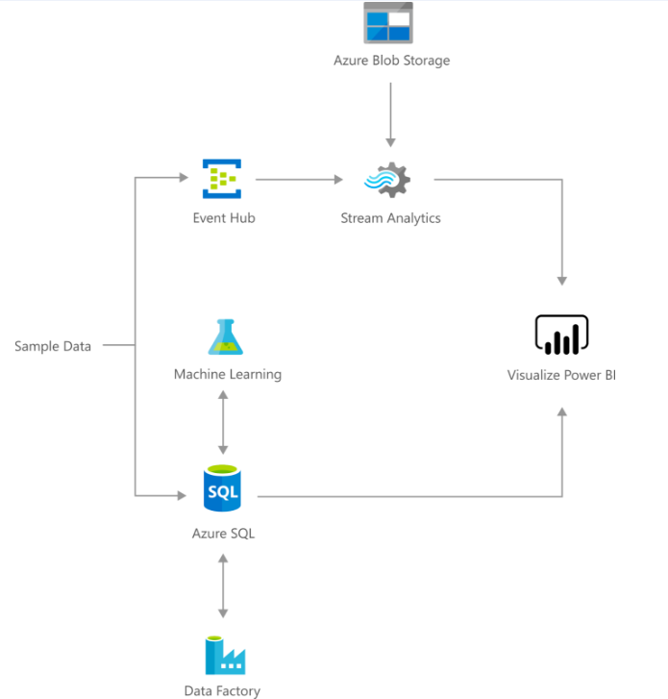
Mô tả đề tài
2

Slide 3

Mô tả đề tài
Hệ thống sẽ nhận dữ liệu mẫu để xử lý và trực quan:
Dữ liệu chứng khoán được tạo ra và gửi đến Azure Event Hubs.
Dữ liệu từ Event Hubs được xử lý bởi Azure Stream Analytics.
Kết quả xử lý bởi Stream Analytics được lưu trữ vào Azure SQL Database.
Dữ liệu từ Azure SQL Database được sử dụng để huấn luyện mô hình học máy bằng Azure Machine Learning.
Kết quả từ Machine Learning được lưu trữ vào Azure SQL Database.
Dữ liệu từ Azure SQL Database và kết quả từ Machine Learning được trực quan hóa bằng Power BI.
3

Slide 4
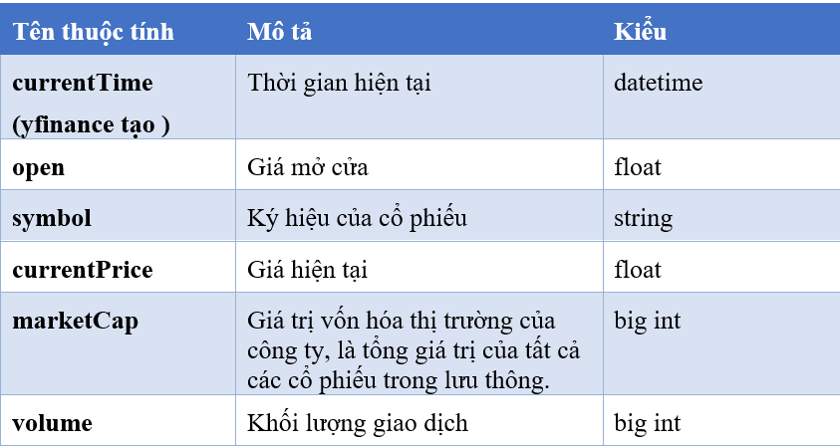
Mô tả dữ liệu
Dữ liệu: Giá cổ phiểu hãng NVDA (NVDA) real time được lấy từ API của website yahoo Finance
https://finance.yahoo.com/quote/NVDA
4

Slide 5

Các công nghệ sử dụng
5

Slide 6
Các công nghệ sử dụng
Azure Event Hubs | Azure Stream Analytics | Azure SQL
Để lấy dữ liệu thời gian thực dữ liệu giá của chứng khoản NVDA | Dùng để vận chuyển data từ EventHub về BI và blob Storage | Để lưu trữ dữ liệu và querry
6

Slide 7
Các công nghệ sử dụng
Power BI | Azure Machine Learning | Data Factory
Dùng để trực quan dữ liệu | Dùng các model để dự đoán dữ liệu | Vận chuyển và biến đổi dữ liệu từ file JSON đến SQL
7

Slide 8

DEMO
8

Slide 9
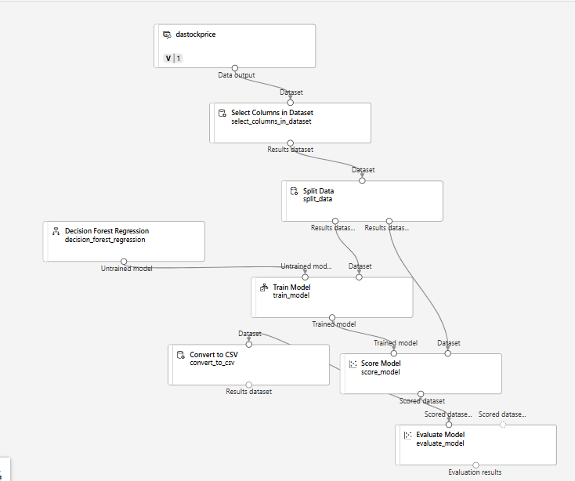
DEMO
9

Slide 10
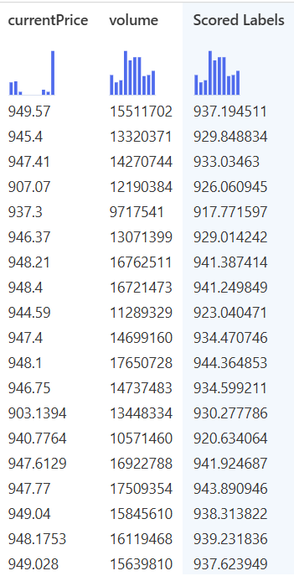
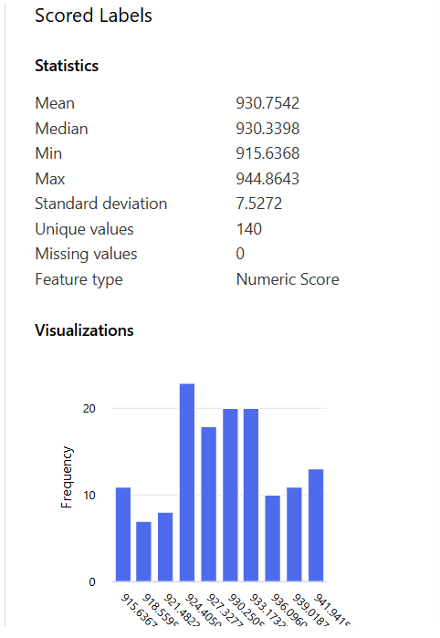
Linear regression
10

Slide 11
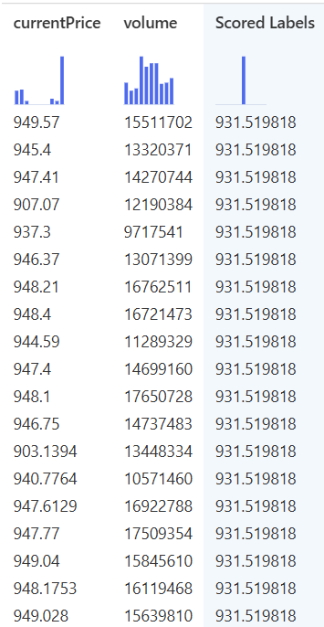
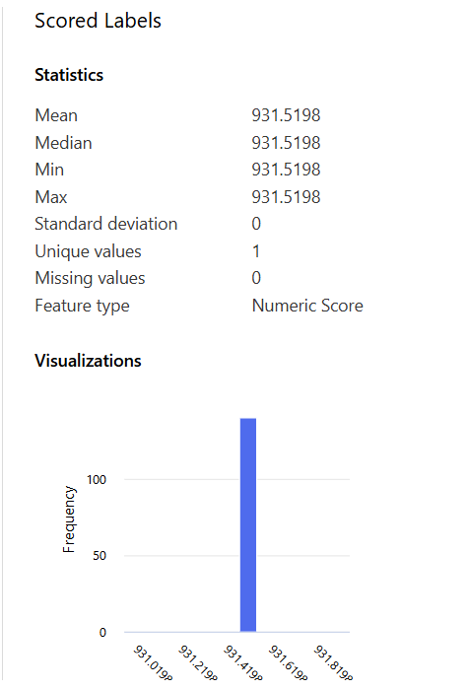
Neural network regression
11

Slide 12
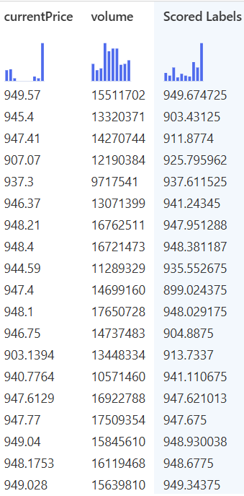
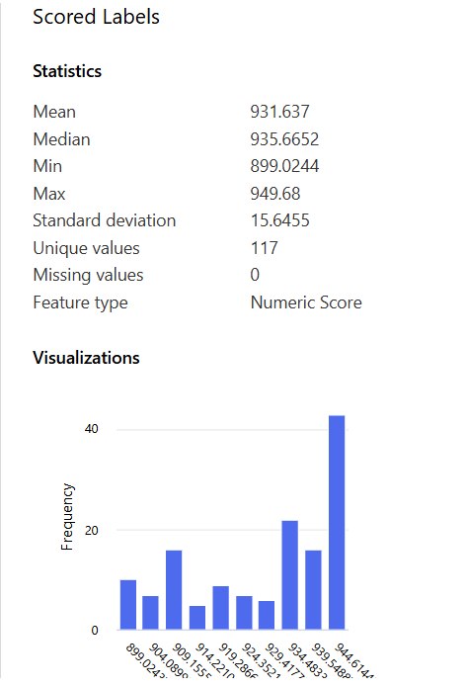
Decision Forest regression
12

Slide 13
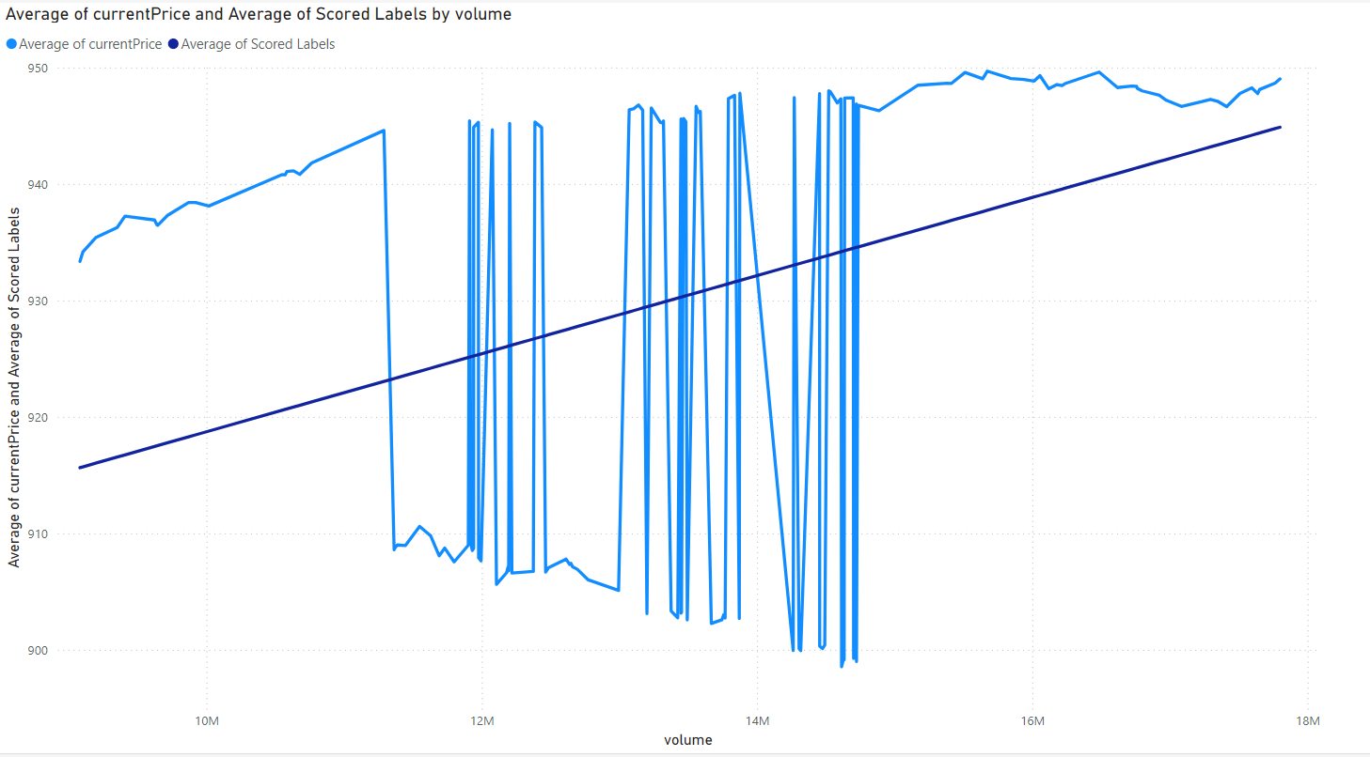
Linear regression
13

Slide 14
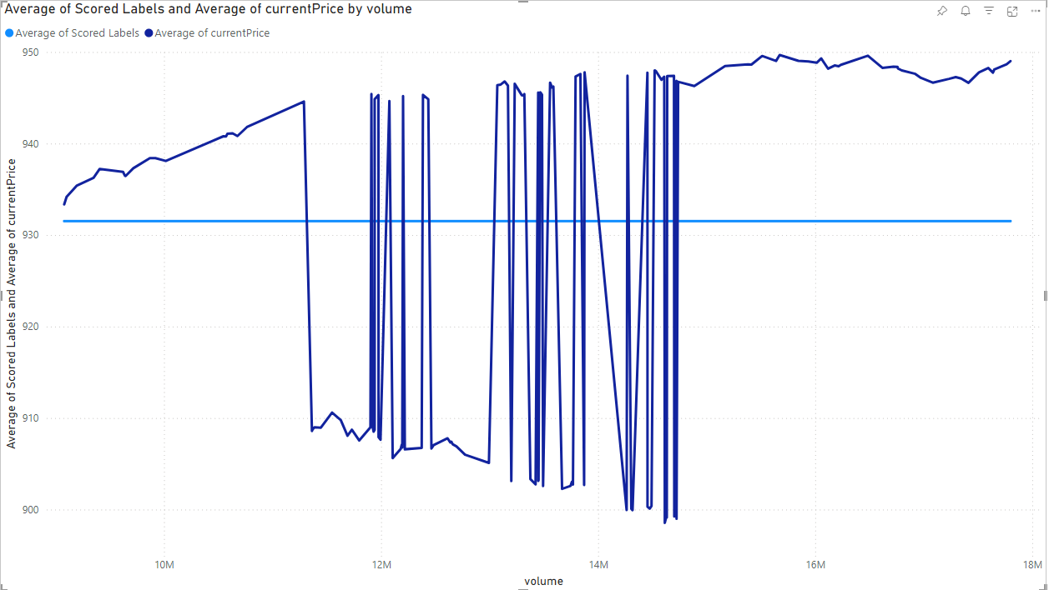
Neural network regression
14

Slide 15
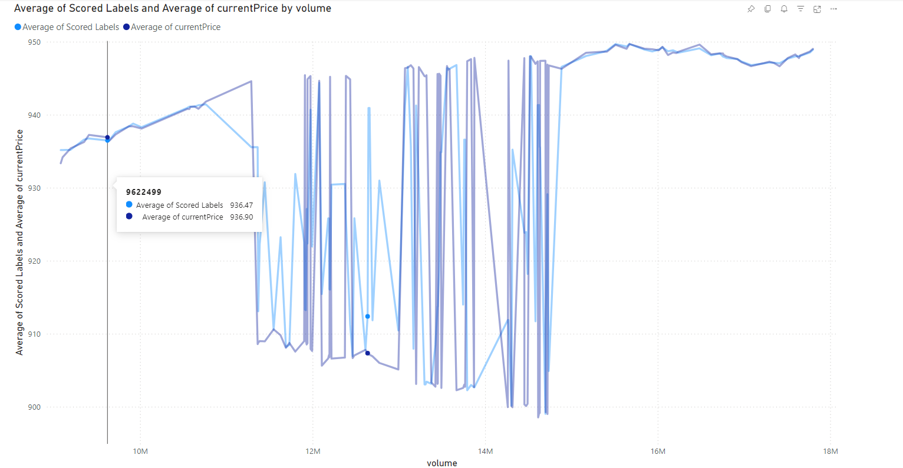
Decision Forest regression
15

Slide 16


16

